Slide 1
সবাইকে শুভেচ্ছা

Slide 2
শিক্ষক পরিচিতিঃ
মোঃ আরিফ হোসাইন
সহকারি শিক্ষক
বেতাগী বালিকা মাধ্যমিক বিদ্যালয়
বেতাগী,বরগুনা।
ই মেইলঃmdarifh678@gmail.com
পাঠ পরিচিতিঃ
৮ম শ্রেণি
বাংলাদেশ ও বিশ্ব পরিচয়।
অধ্যায়ঃ তের
তারিখঃ ২৭/১২/২০১৯

Slide 3
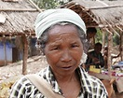
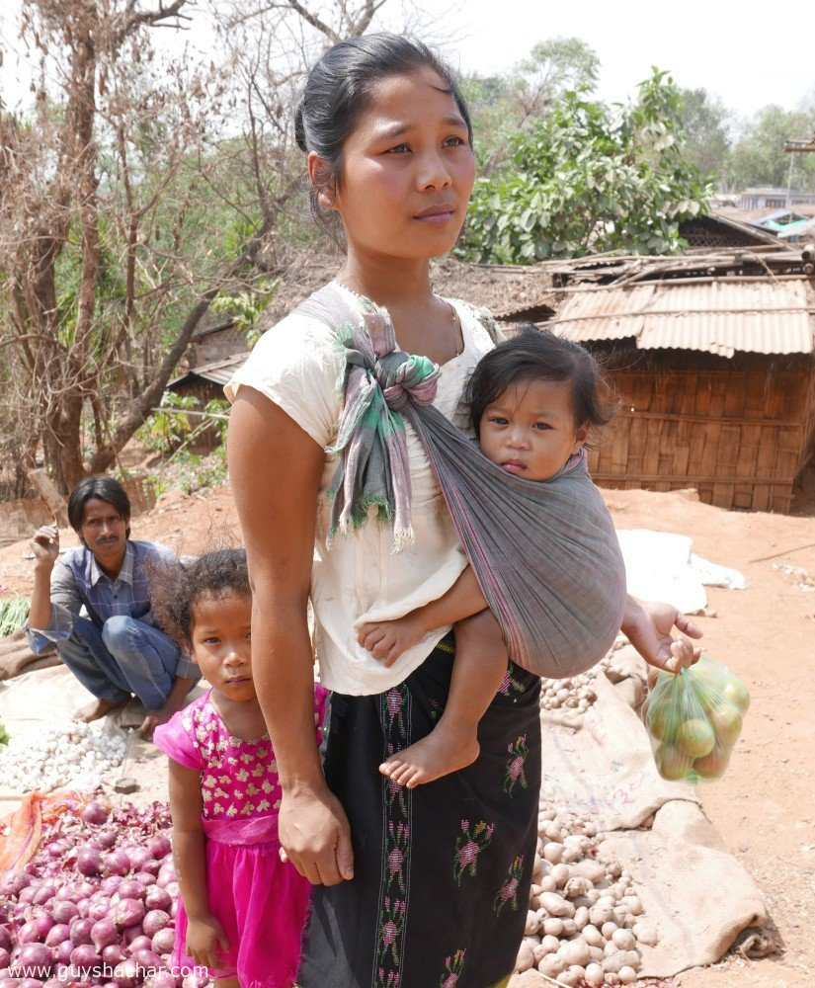
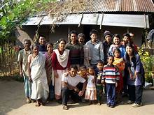
চিত্রগুলো লক্ষ্য কর।

Slide 4
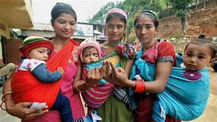
আজকের পাঠ
গারো উপজাতি

Slide 5
শিখন ফল
১। বাংলাদেশের গারোদের ভৌগলিক অবস্থান
জানতে পারবে।
২। বাংলাদেশের গারোদের সামাজিক,অর্থনৈতিক, ধর্মীয়
ও সাংস্কৃতিক জীবন যাপন সম্পর্কে জানতে পারবে।
৩। গারো ও বাঙ্গালীদের সাংস্কৃতিক আদান প্রদান
সম্পর্কে জানতে পারবে।

Slide 6
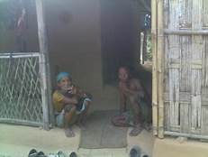
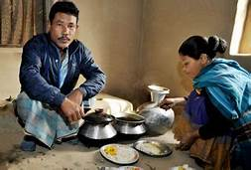
গারোদের বসত বাড়ি

Slide 7
গারো পরিবার

Slide 8
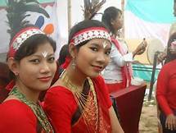
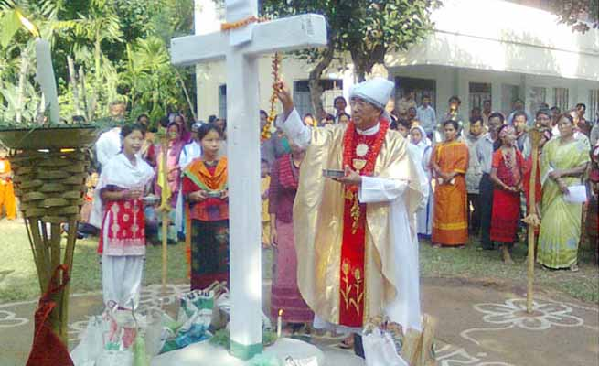
গারোদের বিয়ে অনুষ্ঠান

Slide 9
একক কাজ
১। গারো পরিবার প্রধান কে?
২। গারোদের আদি বাস কোথায়?

Slide 10
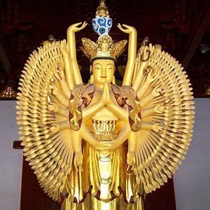
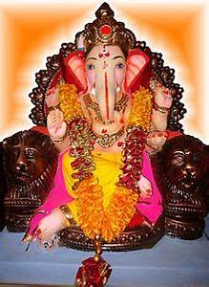
ধর্মীয় অনুষ্ঠান

Slide 11
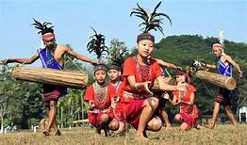
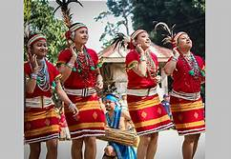
গারোদের নৃত্ত অনুষ্ঠান

Slide 12
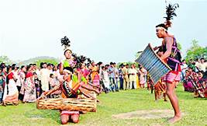
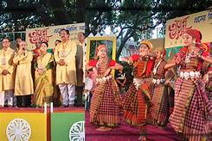
বড় দিনের উৎসব

Slide 13
দলীয় কাজ
গারোদের অবস্থান মানচিত্রে দেখাও

Slide 14
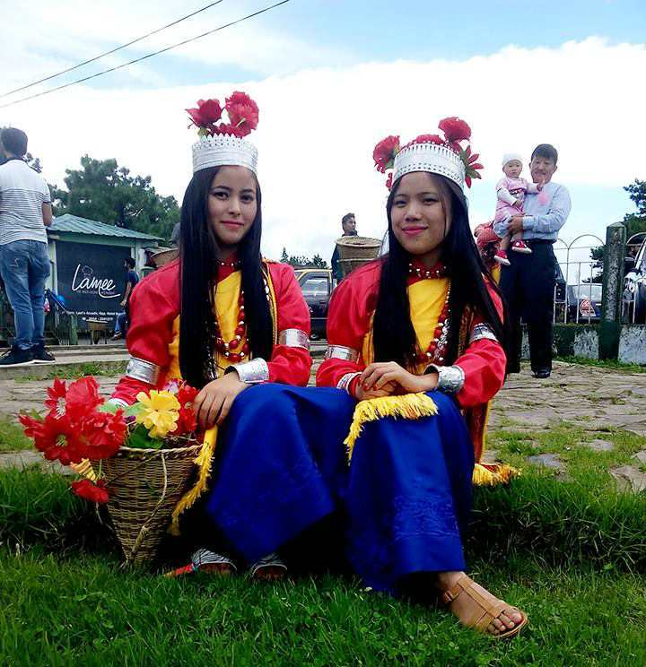
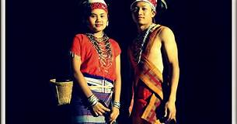
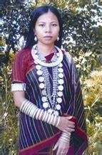
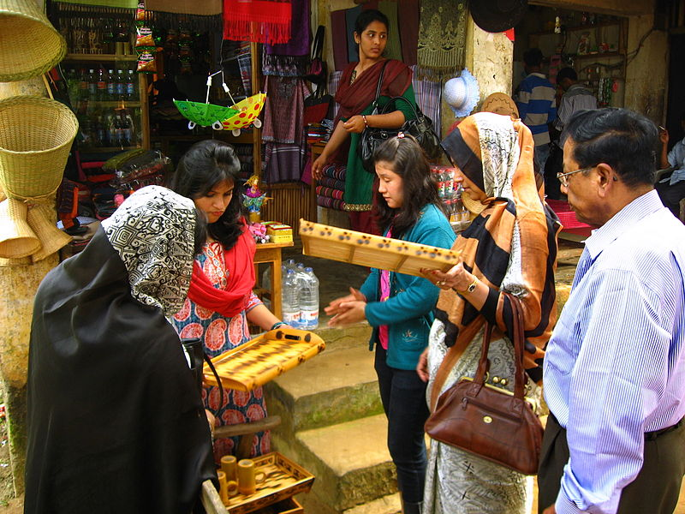
গারোদের পোশাক

Slide 15
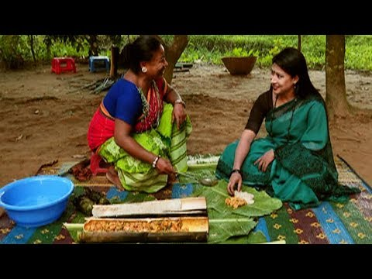
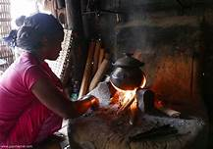
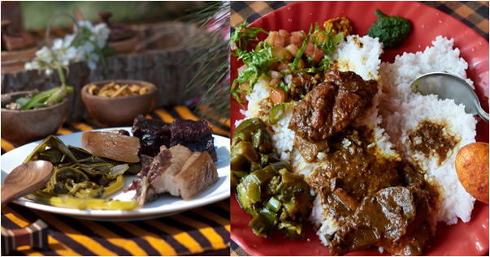
গারোদের খাবার

Slide 16
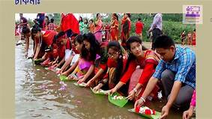
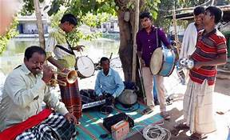
গারোদের উৎসব

Slide 17
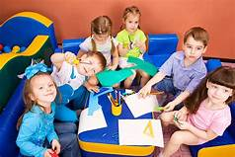
গারো ও বাংগালীর সাংস্কৃতিক মিল –অমিল ব্যাখ্যা কর।

Slide 18
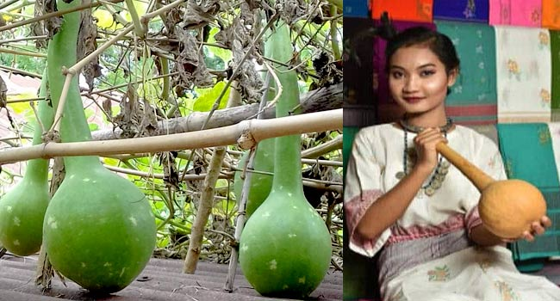
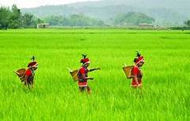
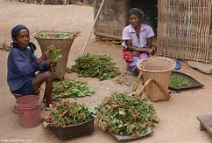
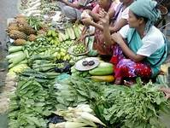
কৃষি কাজে গারোরা

Slide 19
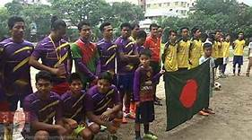
খেলাধুলায় গারোরা

Slide 20
মূল্যায়নঃ
১। গারোদের অধিকাংশ কোন ধর্ম অবলম্বনকারী ?
(ক) হিন্দু (খ) বৈদ্য (গ) খ্রিষ্টান (ঘ) ইসলাম
২। I) গারোদের বিশেষ খাবার মেওয়া
II ) গারোদের প্রধান উৎসব ওয়ান গালা
III ) গারোদের নিজস্ব বর্ণমালা আছে।
নিচের কোনটি সথিক?
(ক) I, II (খ) I, III (গ) II, III (ঘ) I, II, III

Slide 21
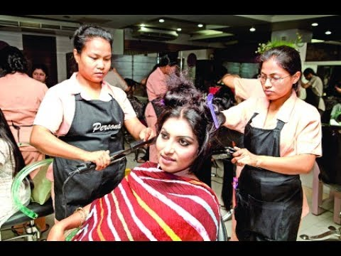
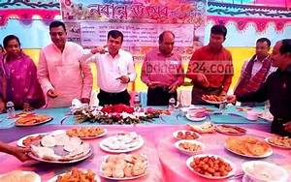
গারো এবং বাংগালী সাংস্কৃতিক আদান প্রদান

Slide 22
গারোদের সাংস্কৃতিক ও ধর্মীয় জীবনের প্রধান প্রধান বৈশিষ্ট্য উল্লেখ কর।

Slide 23
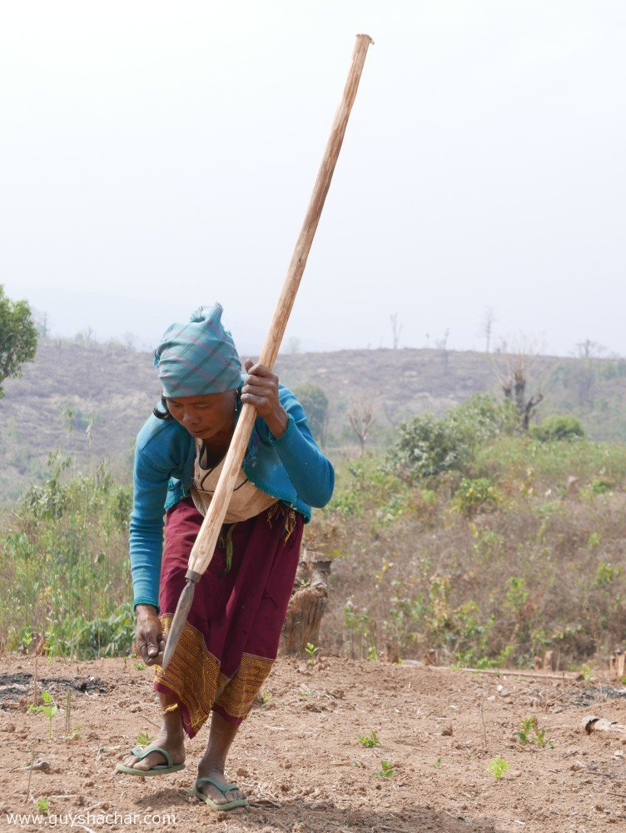
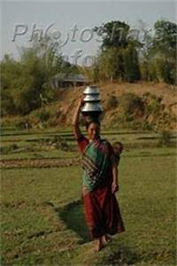
অর্থনৈতিক ক্ষেত্রে গারোরা

Slide 24
সবাইকে ধন্যবাদ

